Slide 1

  Chào mừng các em
  đến với tiết Toán

Slide 2



Trò Chơi Kéo Co

Slide 3
Cách chơi
Các em học sinh sẽ trả lời câu hỏi để giúp đội mình kéo thắng đội bạn. Mỗi câu trả lời đúng trong thời gian quy định sẽ giúp đội mình thắng 1 hiệp.
Trường hợp cả hai đội không trả lời đúng sẽ coi như hòa. Hiệp đó không tính vào số hiệp thắng.
Kết thúc trò chơi đội nào có số hiệp thắng nhiều hơn (tương đương với trả lời đúng nhiều câu hỏi hơn) sẽ là đội chiến thắng.

Slide 4
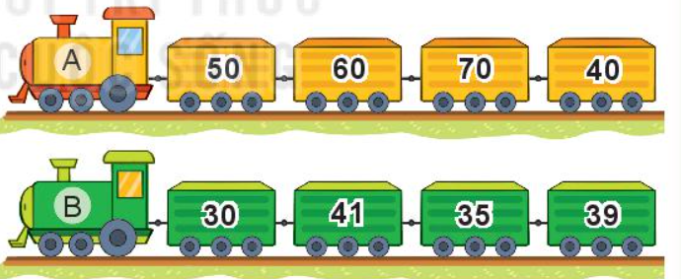


Câu hỏi
Nhấn vào ô câu hỏi để hiện đáp án
Tổng của số bé nhất và số lớn nhất trong các số trên là:
Đáp án: 71

Slide 5
Câu hỏi
Hiệu của số lớn nhất và số bé nhất trong các số trên là:
Đáp án: 30

Slide 6
Câu hỏi
Hai số có tổng bằng 10 và hiệu bằng 2 là:
Đáp án: 6 và 4

Slide 7





Bài 4:
Hơn kém, nhau bao nhiêu? (tiết 1)

Slide 8
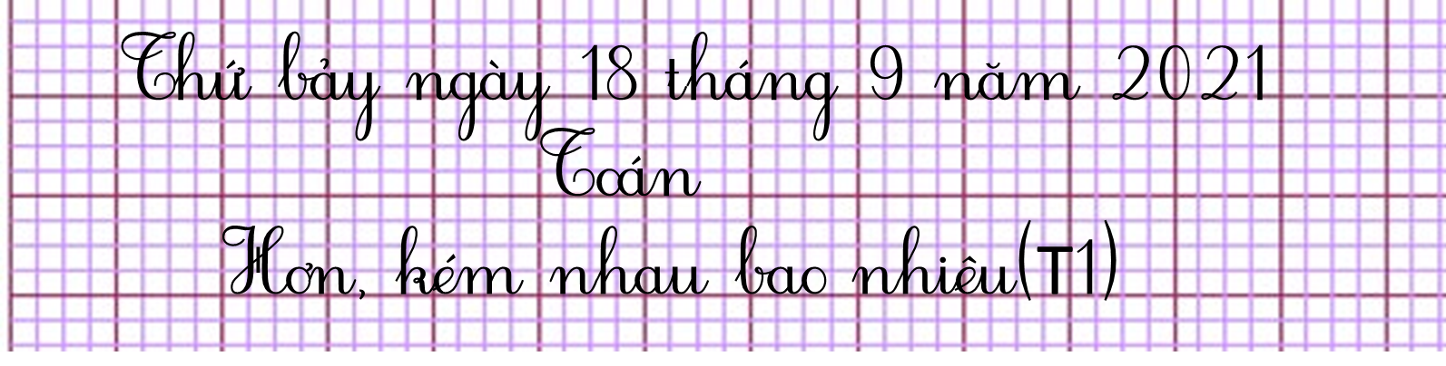

Slide 9

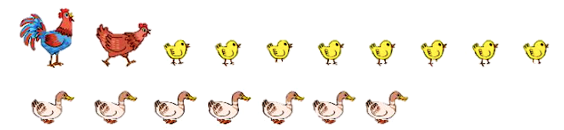
a) Số gà hơn số vịt mấy con?
?
Bài giải
Số gà hơn số vịt là:
10 – 7 = 3 (con)
Đáp số: 3 con

Slide 10
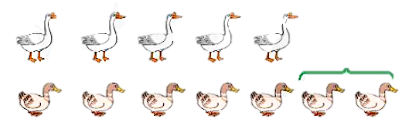
b) Số ngỗng kém số vịt mấy con?
?
Bài giải
Số ngỗng kém số vịt là:
7 – 5 = 2 (con)
Đáp số: 2 con

Slide 11

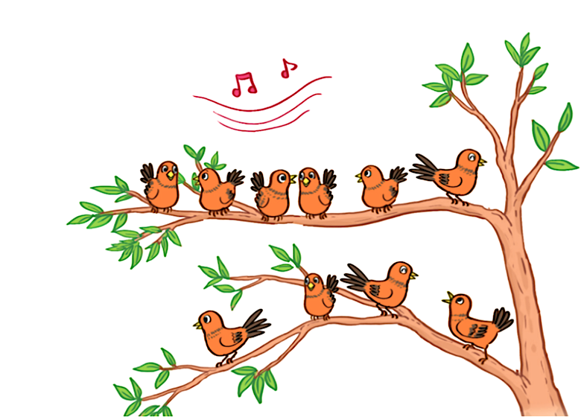
1
Số chim cành trên hơn số chim cành dưới mấy con?
Bài giải
Số chim cành trên hơn số chim cành dưới là:
- = (con)
Đáp số: con chim
?
?
?
6
4
2
2
?

Slide 12
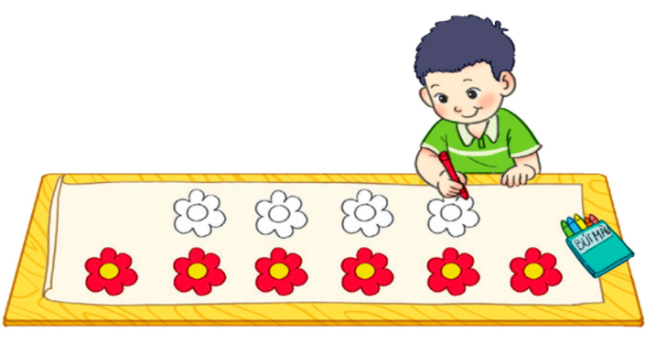
2
Việt đã tô màu 6 bông hoa, còn 4 bông hoa chưa tô màu. Hỏi số bông hoa chưa tô màu kém số bông hoa đã tô màu mấy bông?
Bài giải
Số bông hoa chưa tô kém số bông hoa đã tô màu là:
- = (bông)
Đáp số: bông hoa
?
4
2
6
?
?
2
?

Slide 13

3
Mai 7 tuổi, bố 38 tuổi. Hỏi bố hơn Mai bao nhiêu tuổi?
Bài giải
Bố hơn Mai số tuổi là:
38 – 7 = 31 (tuổi)
Đáp số: 31 tuổi
Cách 1:
Bài giải
Tuổi của bố hơn tuổi của Mai là:
38 – 7 = 31 (tuổi)
Đáp số: 31 tuổi
Cách 2:

Slide 14
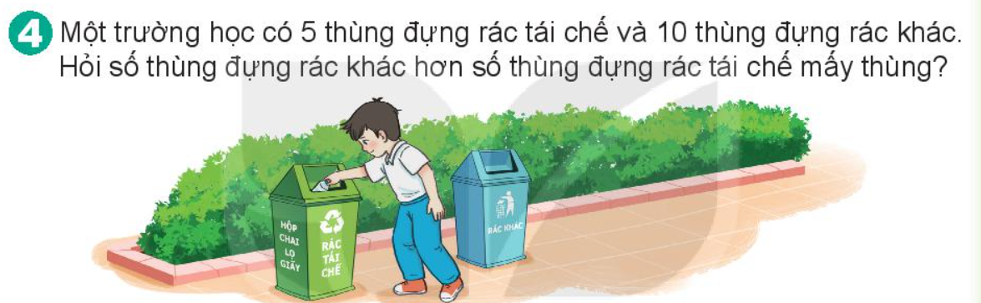
Bài giải
Số thùng đựng rác khác hơn số thùng đựng rác tái chế là:
10 - 5 = 5 (thùng)
Đáp số: 5 thùng

Slide 15

CHÀO TẠM BIỆT

